Slide 1
Научно – методическая площадка «Формирование функциональной грамотности – основа повышения качества образования» в рамках Педагогического марафона «Современное образование: новые вызовы и лучшие практики»
Презентация опыта работы по теме:
"Методы и приёмы формирования функциональной грамотности на уроках физики"
Подготовила: Висман Светлана Геннадьевна,
учитель физики МБОУ «Нововосточная СОШ»

Slide 2
Читательская
грамотность
Математическая
грамотность
Естественно-научная
грамотность
Направления формирования функциональной грамотности
Финансовая
грамотность
Глобальные
компетенции
Креативное мышление

Slide 3
Приёмы, используемые на уроках
Физический эксперимент;
Ситуационные задачи;
Практико-ориентированные задачи;
Качественные задачи;
Задачи с включением исторических, технических сведений;
Информационные пятиминутки;
Конференции, дискуссии;
Составление опорных конспектов;
Творческие задания (составление сказок, ребусов, филвордов, кроссвордов);
Работа с текстом параграфа.

Slide 4
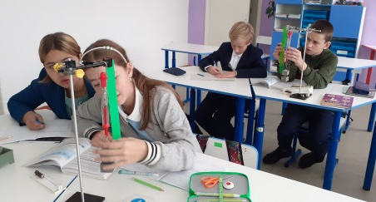
Физический эксперимент

Slide 6
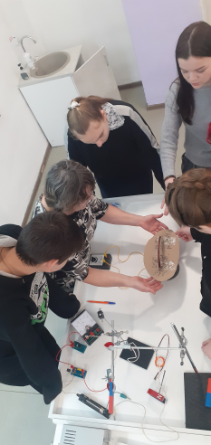
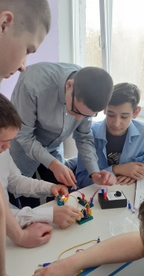

Slide 7
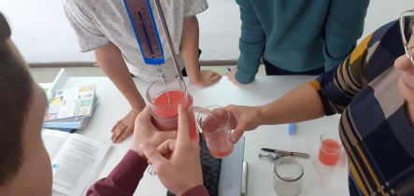

Slide 8
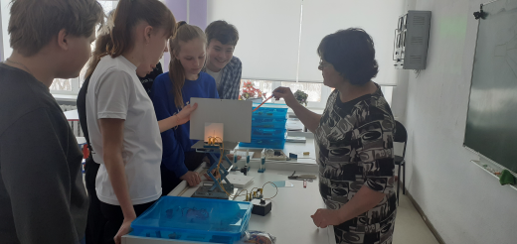

Slide 9
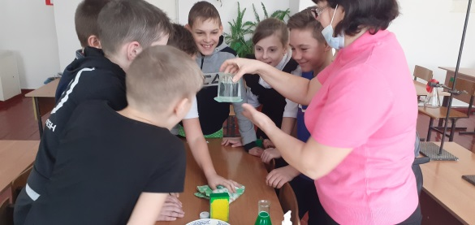

Slide 10
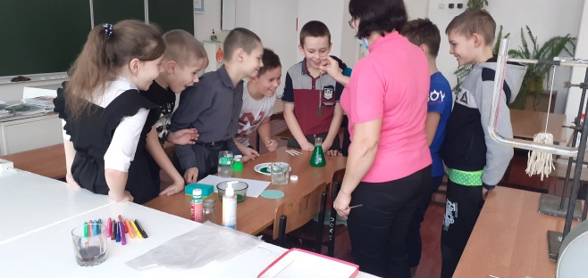

Slide 11
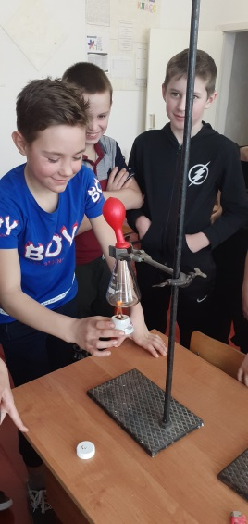
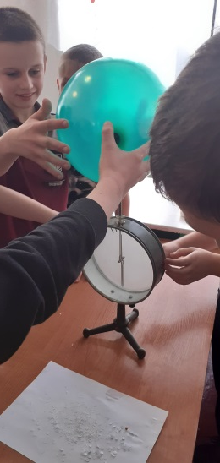

Slide 12
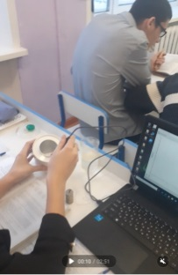
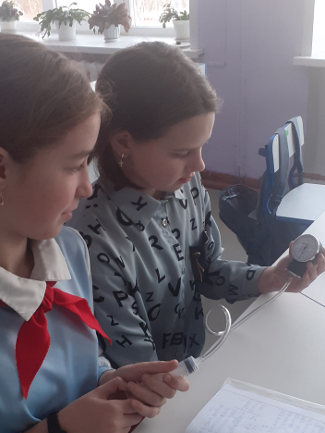

Slide 13
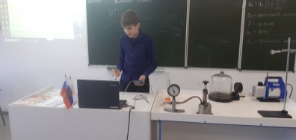

Slide 14
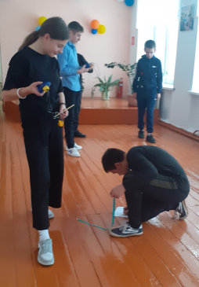
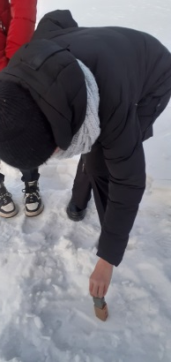
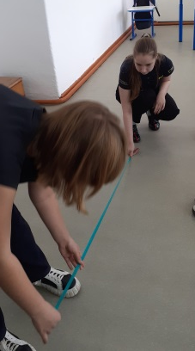

Slide 15
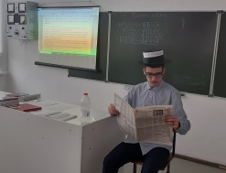
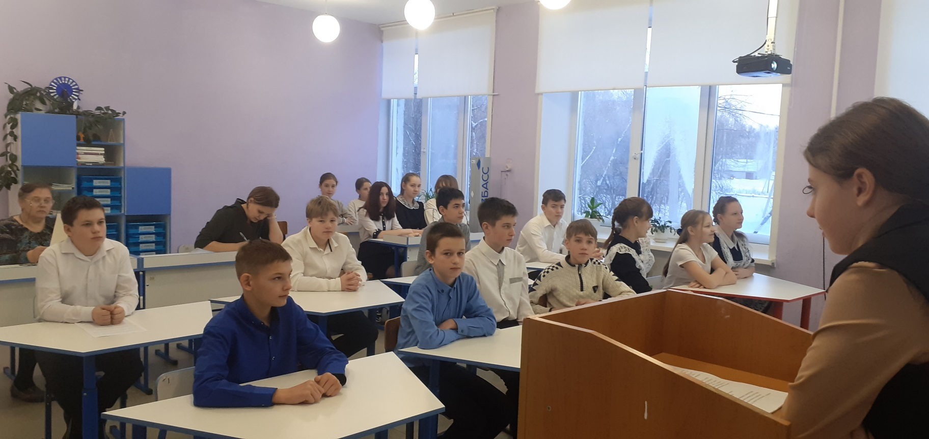

Slide 16
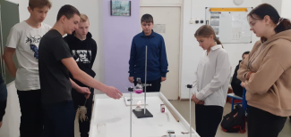
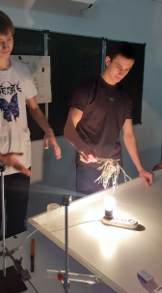
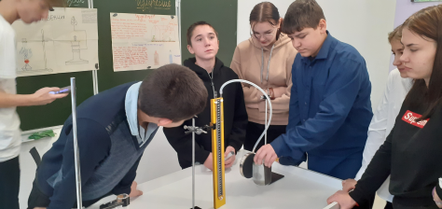

Slide 17
Платформы и сайты, где можно взять задания по функциональной грамотности
https://uchi.ru/teachers/lk
https://www.yaklass.ru/
https://fg.resh.edu.ru/?redirectAfter=
https://resh.edu.ru/?yscl
https://fipi.ru/otkrytyy-bank-zadaniy-dlya-otsenki-yestestvennonauchnoy-gramotnosti

Slide 18
7 класс «Масса»
Задание 1.
Ответьте на вопросы:
В каких единицах измерения в системе интернациональных величин (далее СИ) измеряется масса?
Для измерения массы используется прибор, который
называется…
Каждый измерительный прибор должен содержать …
Переведите в СИ массу следующих животных:
Животное | Масса животного | Масса в СИ
Комар | 0,05 грамм
Улитка | 300 грамм
Кролик | 5000 грамм
Бегемот | 199 тонн

Slide 19
Задание 2.
Какие старорусские единицы массы ты встретил в текстах сказок?
Текст 1. «Заколдованная королевна»
«-А ну, земляк, раздели, пожалуйста! – Ладно! Бегите скорей по сосновым лесам, наберите смолы по сту пудов и несите сюда. Черти бросились по сосновым лесам, набрали смолы триста пудов и принесли к солдату». Чему равна масса собранной смолы?
Текст 2. «Королевич и его дядька»
«- Много ль в себе силы чувствуешь? – спрашивает леший. – Да если б была палица в пятьдесят пудов, я б ее вверх подбросил да свою голову подставил, а удара и не почуял бы». Чему равна масса палицы?
Текст 3. «Елена Премудрая»
«Вся моя служба ни за грош пропала. … Ну, не глуп ли я? Служил у царя десять лет, каждый день по три фунта хлеба получал». Какую массу хлеба в день получал слуга?

Slide 20
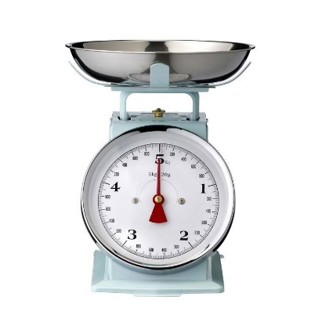
Задание 3.
Чему равна цена деления весов, изображенных на рисунке?
Какую максимальную массу можно ими измерить?
Как, используя эти весы, измерить массу воздуха в шарике?
Назови этапы измерения массы.
Масса комара очень мала.
Предложи, как можно определить его массу.

Slide 21
Задание 4.
Текст: Сова-несыть весом около 250 гр питается полевыми мышами. Живет она в среднем около 50 лет и съедает около 1000 мышей в год, каждая из которых истребляет в год 1 кг зерна.
Задания:
какие физические величины присутствуют в тексте;
какими приборами можно измерить эти величины;
единицы какой величины встречается в тексте: выпиши эти единицы в порядке увеличения;
объедините в группы единицы измерения.
Определите, сколько тонн зерна сохраняет одна сова за год? (50 тонн)

Slide 22
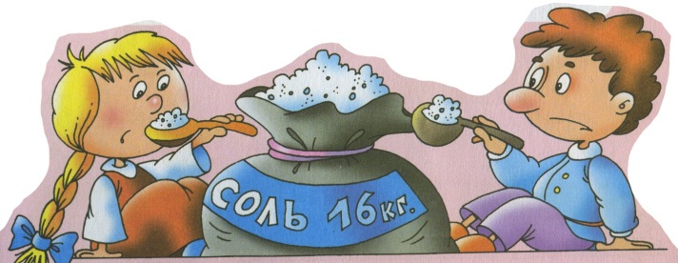
Задание 5.
В русском языке есть выражение «пуд соли съел»
Ответь на вопросы:
Сколько килограммов соли необходимо съесть, чтобы стать экспертом, по мнению этого выражения? Человек съедает за год около 3 кг соли. Сколько длится дружба по данным этой поговорки?

Slide 23
Работа с текстом параграфа
- Вопросы на понимание (объясните… правильно ли мы поняли, что… почему…. Для чего….)
- Вопросы на интерпретацию (может ли такое произойти… как правильно поступить… можно ли использовать…)
- Задание на перекодирование информации, т.е. представление информации в виде текста, графика, таблицы…
- Задания на оценку полученной информации: какова роль… какое значение имеет… что изменится, если изменить….
- Работа с текстом задачи: что происходит… как это можно представить в виде рисунка (схемы, графика…)… какие законы описывают данное явление… насколько реален полученный результат?
- Работа с описанием лабораторной работы: что, для чего и как мы будем измерять? Как мы представляем результаты? Какой вывод можно сделать?
- Пропущенные слова в тексте
- Ошибки в тексте задачи и лишние данные

Slide 24
СПАСИБО ЗА ВНИМАНИЕ

